Slide 1


INVESTIGACIÓN
PATRÓN-BRIDGE
Presentación a cargo de Bryan Londoño Marchena

Slide 2


AGENDA
01
Introducción
05
Agradecimiento
02
Diagramas
06
Referencias
03
Código
04
Conclusión

Slide 3
INTRODUCCIÓN
¿En qué consiste el patrón Bridge?
¿Es muy complicado de aplicar?
¿Realmente es necesario de aplicar?

Slide 4
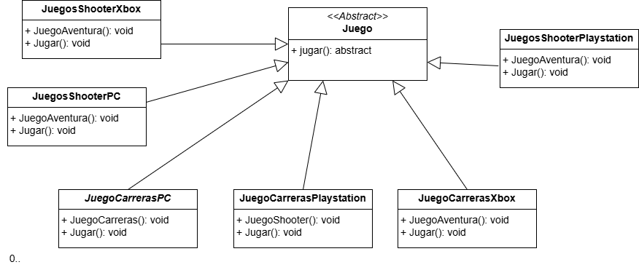
DIAGRAMA DE JUEGOS MALA IMPLEMENTACIÓN

Slide 5
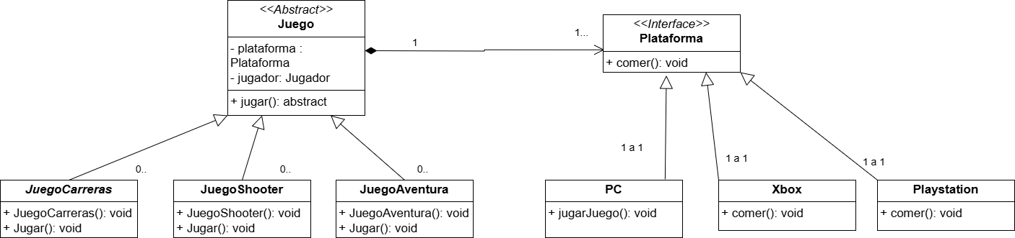
DIAGRAMA DE JUEGOS BUENA IMPLEMENTACIÓN

Slide 6
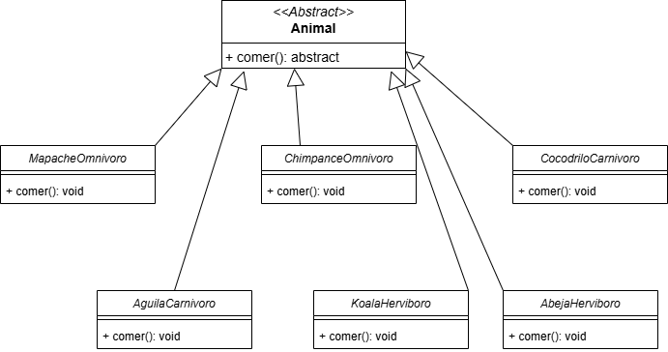
DIAGRAMA DE ANIMALES MALA IMPLEMENTACIÓN

Slide 7
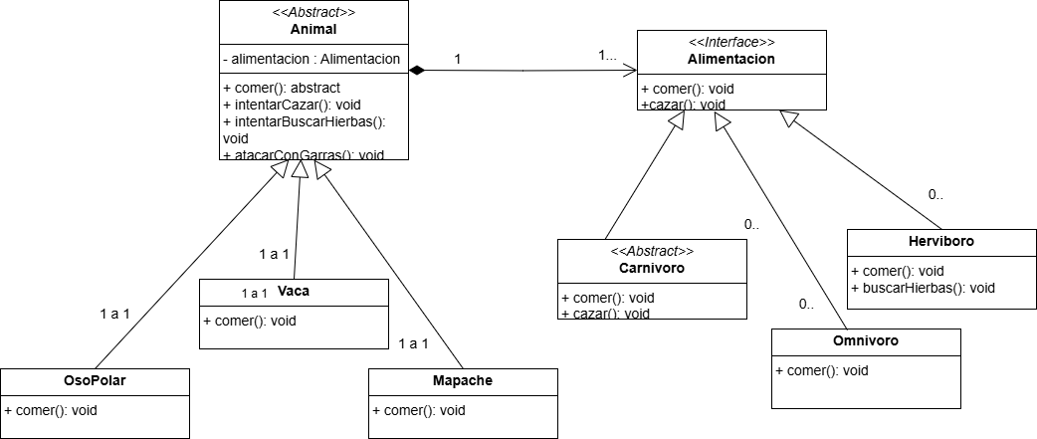
DIAGRAMA DE ANIMALES CORRECIÓN CON BRIDGE

Slide 8
CÓDIGOS DE EJEMPLO

Slide 9
CONCLUSIONES
01
El patrón de diseño nos ofrece una gran versatilidad al momento de generar código
Este nos ayuda a desacoplar gran parte del código generando así más cohesión y menos acoplamiento.
Es útil para clases que utilicen muchas abstracciones o herencias en general

Slide 10
Estudio Shonos
MUCHAS
GRACIAS
Más información en www.unsitiogenial.es

Slide 11

Referencias
Bridge. (s. f.). https://refactoring.guru/es/design-patterns/bridge
Design patterns. (s. f.). Google Books. https://books.google.co.cr/books?id=6oHuKQe3TjQC&printsec=frontcover&hl=es&source#v=onepage&q&f=false
DotTech-ES. (2025, 21 febrero). Patrón Bridge explicado paso a paso: Diseño flexible y modular [Vídeo]. YouTube. https://www.youtube.com/watch?v=6_vXjTr556c

